Slide 1
EGZAMIN MATURALNY
Szkolenie Przewodniczących Zespołów Egzaminacyjnych

Slide 2
Przygotowania

Slide 3
Aktualizacja harmonogramu egzaminów
Zmiana harmonogramu egzaminów
Notes:
Konieczne jest śledzenie stron CKE i OKE i sprawdzanie dat aktualizacji dokumentów.

Slide 4
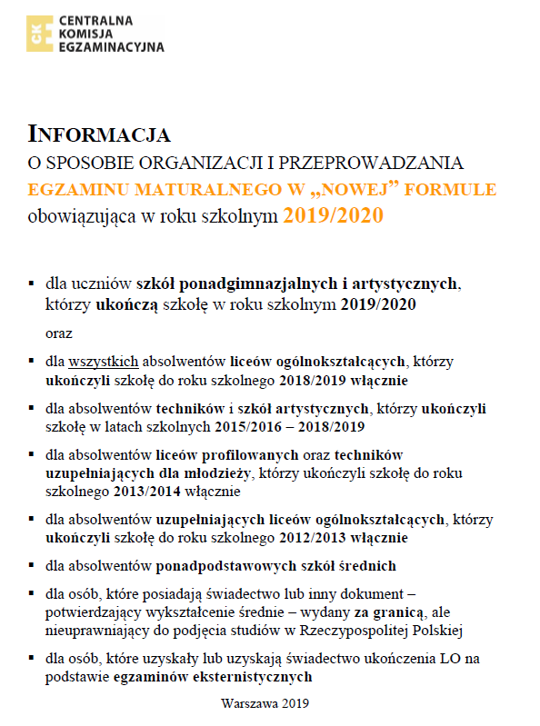
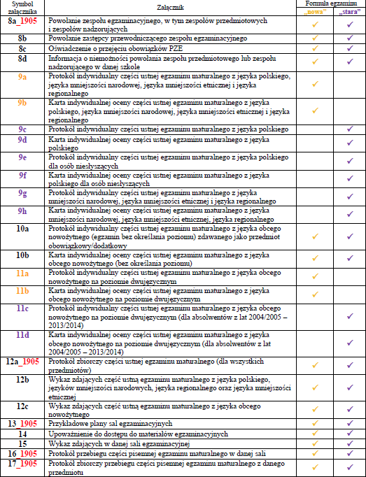
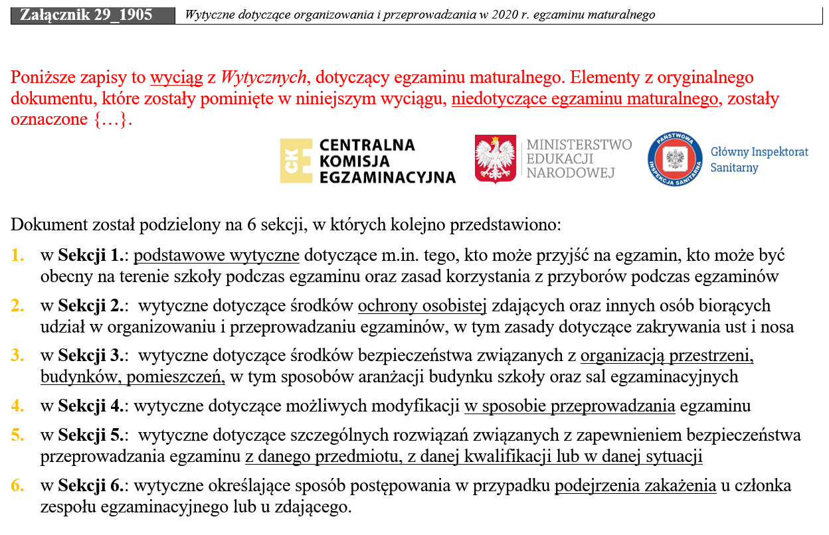
Notes:
Koniecznie należy zapoznać się z materiałami dotyczącymi organizacji egzaminów. Dokumenty są na stronie www.oke.krakow.pl

Slide 5
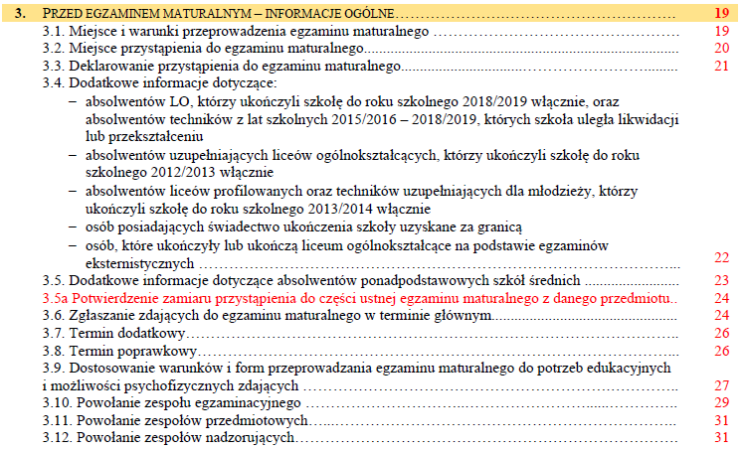
Przygotowania przed egzaminem

Slide 6
System OBIEG
Notes:
System informatycznym wspierającym przygotowanie i przeprowadzenie egzaminu jest system OBIEG. Proponujemy odpowiednio wcześniej przygotować wydruki z systemu: listy zdających, wykazy zdających. W OBIEG będzie również generowany Protokół Zbiorczy. Warto mieć pod ręką zbiór instrukcji dla użytkowników systemu OBIEG.

Slide 7
Listy kontrolne pomagają PZE w sprawnej organizacji egzaminów

Slide 8
Zespoły egzaminacyjne

Slide 9
Powołanie zespołu egzaminacyjnego
PZE, którym jest dyrektor szkoły:
do 4 marca 2020 r., powołuje członków zespołu egzaminacyjnego oraz może powołać zastępcę PZE spośród członków zespołu (zał. 8a i 8b)
nie później niż do 5 czerwca 2020 r. PZE potwierdza powołanie członków i przewodniczących zespołów nadzorujących przebieg egzaminu maturalnego w poszczególnych salach egzaminacyjnych (tzn. uzyskuje potwierdzenie gotowości do pracy od każdej osoby powołanej w skład zespołu nadzorującego)
jeżeli PZE i jego zastępca nie mogą pełnić swoich funkcji, osoba pełniąca obowiązki dyrektora szkoły niezwłocznie powiadamia o tym fakcie dyrektora OKE i przesyła podpisane oświadczenie (zał. 8c).

Slide 10
Powoływanie zespołów nadzorujących
W skład zespołu nadzorującego wchodzi co najmniej 2 nauczycieli, z tym że co najmniej 1 nauczyciel jest zatrudniony w:
szkole, w której jest przeprowadzany egzamin maturalny; nauczyciel ten pełni funkcję przewodniczącego zespołu
innej szkole lub w placówce.
Jeżeli w sali egzaminacyjnej jest więcej niż 30 zdających, liczbę członków zespołu nadzorującego zwiększa się o 1 nauczyciela na każdych kolejnych 25 zdających.

Slide 11
Powoływanie zespołów nadzorujących
W przypadku braku możliwości powołania w skład zespołu nadzorującego nauczyciela zatrudnionego w szkole, w której jest przeprowadzany egzamin maturalny, albo nauczyciela zatrudnionego w innej szkole lub w placówce, w skład zespołu nadzorującego mogą wchodzić:
a. inni nauczyciele, w tym osoby posiadające kwalifikacje wymagane do zajmowania stanowiska nauczyciela, niezatrudnione w szkole lub w placówce,
b. przedstawiciele organu sprawującego nadzór pedagogiczny, uczelni, placówki doskonalenia nauczycieli i poradni psychologiczno-pedagogicznej, w tym poradni specjalistycznej, nieposiadający kwalifikacji wymaganych do zajmowania stanowiska nauczyciela.

Slide 12
W skład zespołu nadzorującego nie może wchodzić:
Nauczyciel posiadający uprawnienia do nauczania danego przedmiotu lub prowadzący zajęcia z przedmiotu, z którego jest przeprowadzana część pisemna egzaminu maturalnego, oraz wychowawca zdających (w ostatnim roku nauki).

Slide 13
Powoływanie zespołów przedmiotowych
W skład zespołu przedmiotowego wchodzi:
nauczyciel przedmiotu, z którego jest przeprowadzana część ustna egzaminu maturalnego, wpisany do ewidencji egzaminatorów, jako przewodniczący
drugi nauczyciel przedmiotu, z którego jest przeprowadzana część ustna egzaminu maturalnego jako członek zespołu.
Co najmniej jeden nauczyciel wchodzący w skład zespołu przedmiotowego jest zatrudniony w innej szkole lub w placówce.

Slide 14
Zespół egzaminacyjny
Członkowie zespołu egzaminacyjnego podpisują oświadczenie w sprawie znajomości przepisów związanych z zabezpieczeniem materiałów egzaminacyjnych przed nieuprawnionym ujawnieniem i ochroną danych osobowych (zał. 8a_1905).
PZE lub jego zastępca powinni nie później niż w dniu danego egzaminu, przed rozpoczęciem tego egzaminu – przeprowadzić szkolenie w zakresie organizacji egzaminu maturalnego dla nauczycieli zatrudnionych w danej szkole wchodzących w skład zespołów nadzorujących i zespołów przedmiotowych. Jeżeli szkolenie jest przeprowadzane w dniach poprzedzających egzamin, może ono zostać przeprowadzone z wykorzystaniem metod i technik kształcenia na odległość.

Slide 15
Kompletowanie dokumentacji

Slide 16
Odbiór kodów kreskowych w POP
Kody kreskowe będą wydawane w POP w dniach od 25 maja do 5 czerwca 2020 r., według harmonogramu ustalonego przez dany POP.
Należy skontaktować się z właściwym POP w celu uzyskania informacji o terminie odbioru kodów.
Tabela z danymi kontaktowymi do POP została zamieszczona w OBIEG w dziale materiały.
Należy sprawdzić poprawność i kompletność kodów kreskowych.

Slide 17
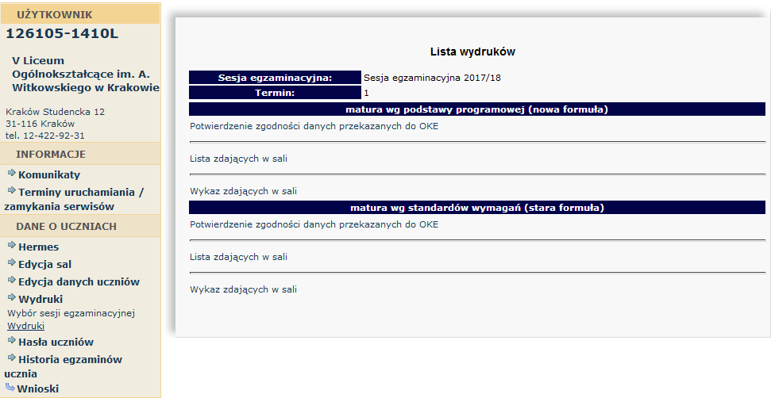
Przygotowanie dokumentacji
Wydruki w pionie i poziomie
126105-1315L
I Liceum w Krakowie
Kraków, ul. Spokojna 15
31-122 Kraków
Tel. 12 422-22-31

Slide 18
Wydruk w pionie

Slide 19
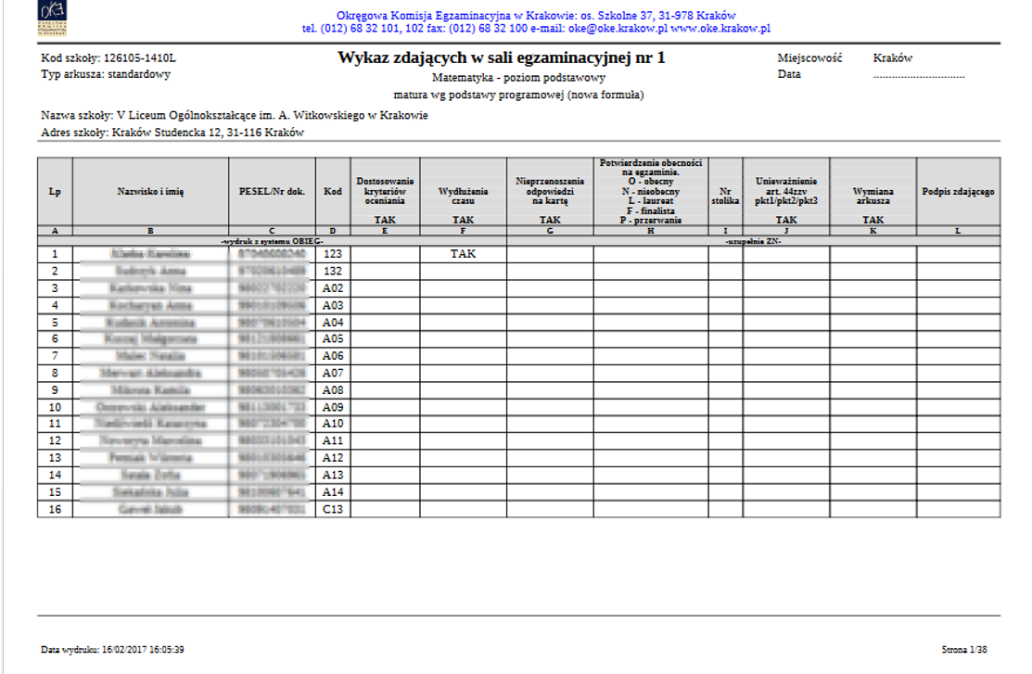
Wydruk w poziomie
O
O
O
O
O
O
O
O
N
O
O
N
O
O
O
O
1
3
4
5
7
9
11
18
10
20
12
16
13
15
J Kowalski
S Króli
T. Olech
C Słdka
J Rafa
J Kowalski
A. Miś
J Kowalski
K. Jodła
J Kozaki
A. Droga
H. Bryś
A. Nowak
Z. Krzyś
TAK
TAK/pkt 1
TAK
TAK

Slide 20
Przygotowanie sal i sprzętu

Slide 21
Przygotowanie sal egzaminacyjnych
1. Egzamin ze „starej i nowej formuły” może być w jednej sali z wyjątkiem egzaminów:
z języka obcego
z wykorzystaniem urządzeń technicznych
z nauczycielem wspomagającym.
2. Do każdej sali należy przygotować:
losy z numerami stolików
kartki z numerami stolików (do oznaczenia stolików)
plany sal egzaminacyjnych dla 2 lub więcej zdających w sali (zał. 13_1905)
Plan sali egzaminacyjnej powinien przedstawiać m.in.:
ustawienie stolików w sali egzaminacyjnej (stoliki, przy których będą siedzieć zdający, są ponumerowane i ustawione w jednym kierunku), wraz z określeniem odstępów pomiędzy zdającymi oraz pomiędzy zdającymi i członkami zespołu nadzorującego
naklejki z kodami kreskowymi otrzymane z OKE.

Slide 22
Przygotowanie sprzętu
W dniu poprzedzającym egzamin maturalny z języka obcego nowożytnego należy sprawdzić:
stan techniczny odtwarzaczy płyt CD i głośników
właściwe odtwarzanie ścieżek:
teksty do poszczególnych zadań są nagrane na CD jako odrębne ścieżki
odtwarzacze CD automatycznie przechodzą do kolejnej ścieżki
rozmieszczenie sprzętu gwarantujące wysoką jakość dźwięku
w każdej sali egzaminacyjnej, w której jest przeprowadzany egzamin maturalny z języka obcego nowożytnego. Jeżeli to możliwe, w próbie powinno wziąć udział kilkoro pracowników szkoły.

